Slide 1
02 a 04 - DEZEMBRO

Slide 2
Início
Estruturação
Consolidação
Transformação

Slide 3
INICIO
Sensibilização – Emoção!
Mapa de Oportunidades Sistema OSB – como priorizar?
Busca por Associações & Investidores
Quantidade (Código de Conduta – Compliance, Compliance!) -> Qualidade (Escola da Cidadania)

Slide 4
ESTRUTURAÇÃO
Planejamento Estratégico
Grau de Maturidade x Sistema OSB
Comitês & GTs & Projetos
Simbiose Voluntários & Sede (Estágio, CLT, Consultores)

Slide 5
CONSOLIDAÇÃO
Leque amplo de atuação
Facilidade na conexão de Voluntários (Jornada)
Demonstração de ROI (Limeira -> $1 para $100)
Comunicação, Relatórios & Diálogo amplo com a sociedade

Slide 6
TRANSFORMAÇÃO
Termo de Compromisso – Eleições 2020
Aspirações a grandes Resultados – alavancar Oportunidades com nossas Forças!
Organograma – a principal Escola de Cidadania
Sabedoria & Simplicidade

Slide 7
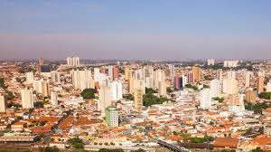
GRATIDÃO
LUCIANO JOSE FABER
OSB-LIMEIRA
www.osblimeira.org.br
limeira@osbrasil.org.br

